Slide 1
CUENTA PÚBLICA 2024
HERY ABALOS ESPEJO
DIRECTOR

Slide 2
NUESTRO P.E.I.
GESTION INSTITUCIONAL 2023
01
PROYECCION 2024
GESTION INSTITUCIONAL 2023
03
RESULTADOS SIMCE 20223
NUESTRO PEI 01
04
PROYECCIONES 2024
02
RESULTADOS
SIMCE 2023

Slide 3
MISIÓN
PROYECTO ESCOLAR INSTITUCIONAL
P.E.I.
EDUCACIÓN INTEGRAL
RESPETO POR LA DIVERSIDAD
PROYECTO PERSONAL
VISION
ENTREGAR UNA FORMACION INTEGRAL – HUMANISTA - CRISTIANA E INTERCULTURAL.
SELLOS INSTITUCIONALES
. SOMOS UN COLEGIO INTERCULTURAL
TECNICO PROFESIONAL
VINCUALNTE CON LA FAMILIA Y SOCIEDAD
VALORES INSTITUCIONALES
. RESPETO
RESPONSABILIDAD
DISCIPLINA

Slide 4
RESULTADOS SIMCE 2023
4º BÁSICOS

Slide 11
RESULTADOS
SIMCE 2023
2º MEDIOS

Slide 18
GESTIÓN
INSTITUCIONAL
2023

Slide 19
% ASISTENCIA MENSUAL
PORCENTAJE ASISTENCIA MENSUAL POR CURSO
% MARZO | % ABRIL | % MAYO | % JUNIO | % JULIO | % AGOSTO | % SEPT | % OCT. | % NOV | % DIC | SUMATORIA | POCENTAJE

Slide 20
DOMINIO LECTOR PRIMER CICLO 2023

Slide 21
DIAGNÓSTICO
APLICACIÓN DE INSTRUMENTO DE MEDICION DE VELOCIDAD Y CALIDAD LECTORA QUE PERMITIO EVIDENCIAR NIVEL DE APRENDIZAJE Y PROGESO
ESTE DIAGNOSTICO ARROJO 63 NIÑOS NO LECTORES EN EL PRIMER CICLO.
APLICACIÓN DE ESTRATEGIAS METODOLOGICAS AL INTERIOR Y EXTERIOR DEL AULA.
TALLERES DE APOYO PSICOPEDAGOGICO LIDERADOS POR LA ESPECIALISTA JAEL CORTES
REFORZAMIENTO A CARGO DE LA COORDINADORA ACADEMICA DEL PRIMER CICLO.

Slide 22
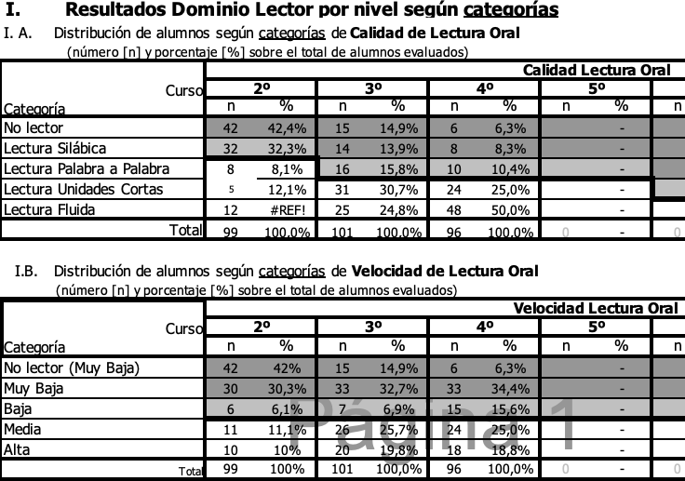

Slide 23
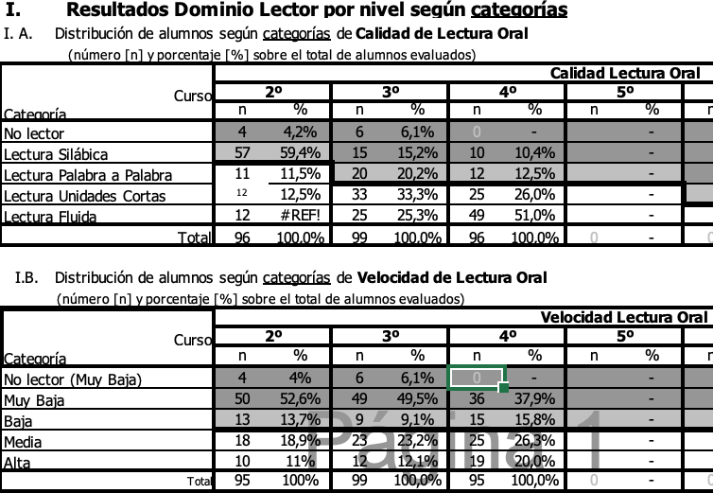

Slide 24
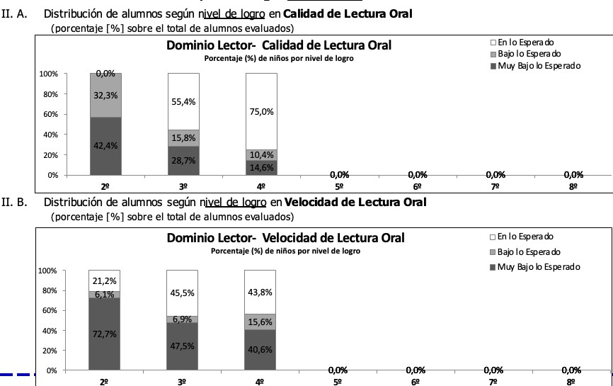
SINTESIS DE RESULTADOS POR NIVEL DE LOGRO PRIMER SEMESTRE

Slide 25
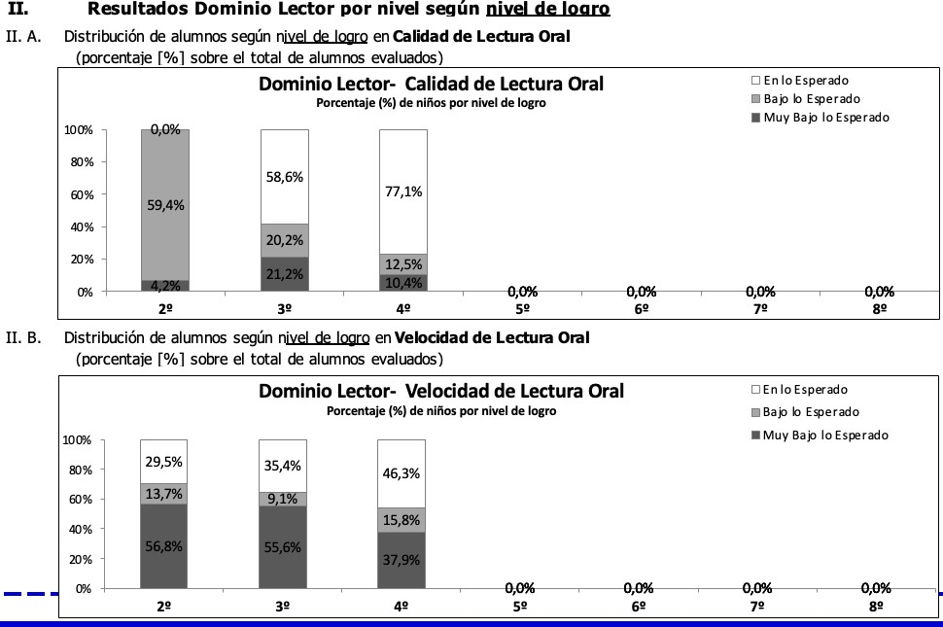
SINTESIS DE RESULTADOS POR NIVEL DE LOGRO SEGUNDO SEMESTRE

Slide 26
CONCLUSIONES
Descenso de niños no lectores
Referente a los estudiantes que siguen presentando dificultades en su lectura y aún no logran leer, se debe a situaciones puntuales.
Comenzando primero con la baja asistencia al establecimiento, el poco compromiso de los apoderados en reforzar la lectura de sus hijos en casa, padres y madres sin núcleo propio constituido que se les dificulta apoyar y reforzar a sus hijos educativamente y no tienen redes de apoyo familiar externo, también están los casos de estudiantes extranjeros que están recién reincorporándose al sistema educativo, presentando a su vez un desnivel pedagógico.
Por ultimo y no menos importante esta la propia madurez cognitiva del estudiante, estas son barreras intrínsecas que enlentecen el aprendizaje del estudiante.

Slide 27
Informe de gestión año 2023
Coordinaciones académicas
Segundo ciclo e. Básica

Slide 28
Foco en la Gestión: REACTIVACIÓN EDUCATIVA
LINEAMIENTOS GENERALES . Organización escolar
Trabajo Régimen semestral, con sesiones semanales de Reflexión o Reunión Interciclo.
Modalidad de trabajo: Libro digital. Plataforma WebClass. Hubo monitoreo constante del cumplimiento de cada función y del leccionario.
Acompañamiento al aula.
Innovación curricular. Talleres de Libre elección, incluidos en el Plan de Estudio tanto de Segundo ciclo como en E.Media.

Slide 29
Panorama Segundo Ciclo
Cursos de 5to a 8vo básico.
Sin porcentaje de repitencia
Promedios insuficientes en Inglés, Matemática, Lenguaje.
Total de estudiantes: 430
Total de docentes: 12 Profesores jefes más asignaturistas

Slide 30
Énfasis curricular: REACTIVACIÓN EDUCATIVA
EJE 1 – Convivencia y salud mental: Atender los aspectos socioemocionales, de convivencia, equidad de género y salud mental para que los establecimientos sean espacios de protección y bienestar socioemocional.
EJE 2 – Fortalecimiento de aprendizajes: Fortalecer la acción pedagógica de las comunidades educativas, poniendo a disposición recursos, estrategias curriculares y pedagógicas, así como infraestructura y conectividad para profundizar aprendizajes.
EJE 3 – Asistencia y revinculación: Garantizar integralmente las trayectorias educativas de niños, niñas, adolescentes y adultos.

Slide 31
INFORME DE GESTIÓN ENSEÑANZA MEDIA TÉCNICO PROFESIONAL
AÑO ESCOLAR 2023

Slide 32
GESTIÓN ÁREA TÉCNICO PROFESIONAL
Incluye todas aquellas acciones que contribuyen a Fortalecer la Enseñanza Media Técnico Profesional.
Especialidades:
Administración Mención Recursos Humanos.
Metalurgia Extractiva.

Slide 33
III.- GESTIÓN ÁREA TÉCNICO PROFESIONAL
Fortalecer la E.media TP
Desarrollo de competencias. Perfil de Egreso
Proceso de Práctica y Titulación
Tramitación de títulos TP.
Sello TP
Plan de Difusión Especialidades TP
Vinculación con el Medio
Red Tp
Convenio con Centros de Práctica.
Desarrollo Prácticas TP
Ceremonias
LOGRO DE UN TÍTULO TÉCNICO NIVEL MEDIO.
Celebración Educación Técnico Profesional
Experiencias de Aprendizaje Teórico-práctico
Adecuación curricular Plan de estudio Metalurgia Extractiva.
Revisión y adecuación del Reglamento de Práctica y Titulación

Slide 34
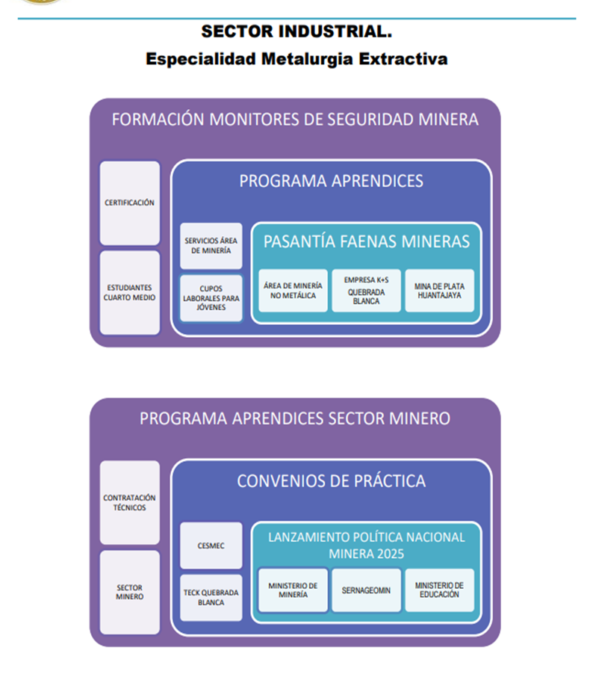
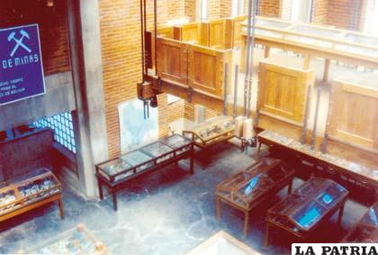
IMPACTO LOGROS Y DESAFÍOS
Amplia Proyección Laboral.
MUSEO MINERALÓGICO HUANTAJAYA
Alumnos trabajando en el proceso de clasificación de muestras.
Reconocimiento por presencia mineral antimonio.
Visitas de Sr. Jorge Reyes y el Encargado del Yac. Huantaya.
Ceremonia Firma del Convenio.

Slide 35
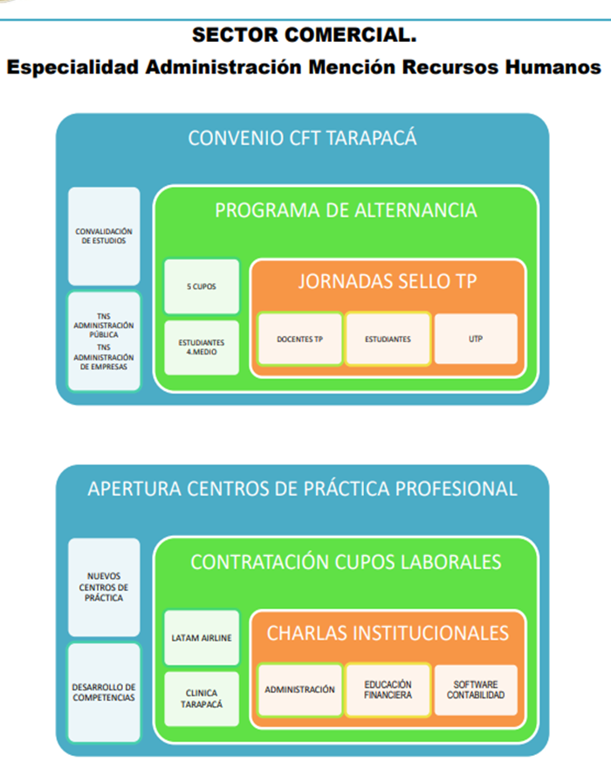
IMPACTO LOGROS Y IMPACTO LOGROS Y DESAFÍOS
Reconocimiento a estudiantes por su desempeño en la práctica profesional.
Reactivación Convenio CFT.
Charlas CFT Estatal Tarapacá a estudiantes de 2do a 4to Medio.
Convalidación de Módulos. Plan de Alternancia.
Continuidad de estudio.

Slide 36
TITULADOS AÑO 2023
TÉCNICOS DE NIVEL MEDIO EN ADMINISTRACIÓN MENCIÓN RECURSOS HUMANOS
26 TITULADOS
TÉCNICOS DE NIVEL MEDIO EN METALURGIA EXTRACTIVA
20 TITULADOS

Slide 37
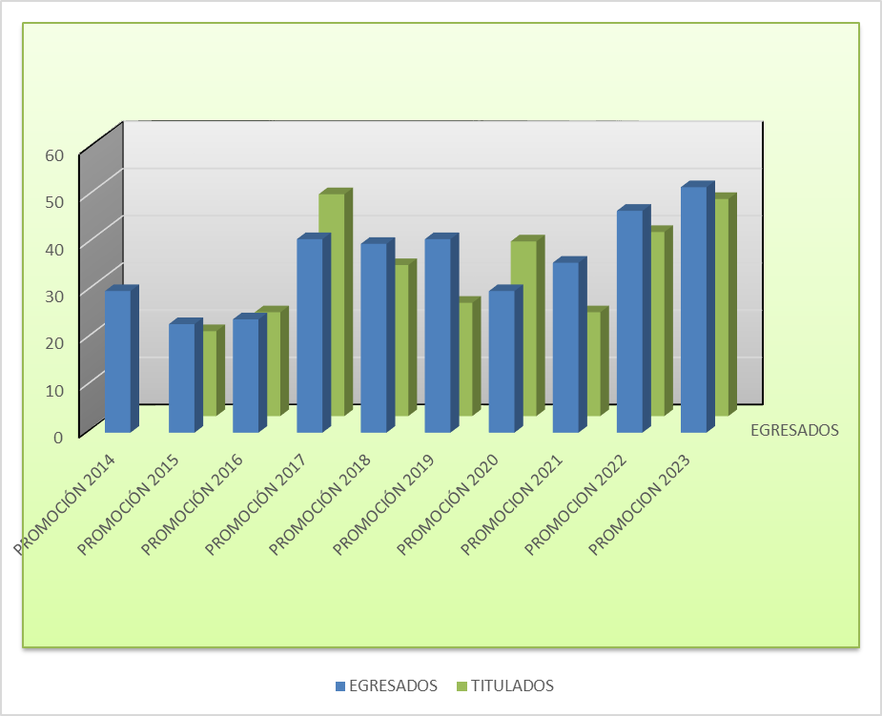
ESTADÍSTICA EGRESO Y TITULACIÓN
PROMOCIÓN | EGRESADOS | TITULADOS | TASA TITULACIÓN
2014 | 30 | - | -
2015 | 23 | 18 | 78%
2016 | 24 | 22 | 92%
2017 | 41 | 47 | 90%
2018 | 40 | 32 | 80%
2019 | 41 | 24 | 59%
2020 | 30 | 37 | 90%
2021 | 36 | 22 | 61%
2022 | 47 | 39 | 83%
2023 | 52 | 46 | 98%
TOTALES | 363 | 287 | 83%

Slide 38
PROYECCIÓN DE FUTURO
Proyectar el futuro profesional implica acciones que permitan a nuestros estudiantes orientar sus proyecciones, va mucho más allá de simplemente definir qué quieren estudiar.
Para este tipo de proyección es importante identificar intereses de los/as estudiantes, reconocer sus fortalezas y debilidades, y desarrollar hábitos que les permitan proyectar el futuro profesional y cumplir sus metas.

Slide 39
PROYECCIÓN 2024
INNOVACION EN
PROGRAMAS
INSTITUCIONALES
AGENTES
EDUCATIVOS
INFRAESCTRUCTURA
EXTRAESCOLAR
RECREO SEGURO
RR.SS
PINTADO DE SALAS
SOMBRA DE PATIO BASICA
ARREGLOS DE BAÑOS Y CAMARINES.CONSTRUCCION DE DOS NUEVAS SALAS DE MULTIPROPÓSITO
CONTRATACION DE ENCARGADO DE EXTRAESCOLAR.
MAYOR CANTIDAD DE ACADEMIAS:
DEPORTES
CULTURALES
TECNOLOGIA
CIENCIAS
ENTRETENCIÓN.
2022: PRIMER CICLO
2023: RECESO
2024: REACTIVACION DE PROGRAMA.
RECREO ENTRETENIDOS.
PROYECTOS INTERNOS.
CO.DE.CU
P.P.R.E.
P.P.A.C
TA.FO.SER
C.G.P.A.
CONSEJO DISCIPLINA 1º MES
ASAMBLEAS DE BIENVENIDAS
PROMOCION Y ACTUALIZACION DE INFORMACION A TRAVES DE LAS RR. SS.
FACEBOOK
INSTAGRAM
PAGINA WEB
WEBCLASS ( (CERTIFICADOS DE ALUMNO REGULAR)

Slide 40
“…LA EDUCACIÓN ES EL ARMA MAS PODEROSA QUE PUEDES USAR PARA CAMBIAR EL MUNDO…”
NELSON MANDELA

